Slide 1

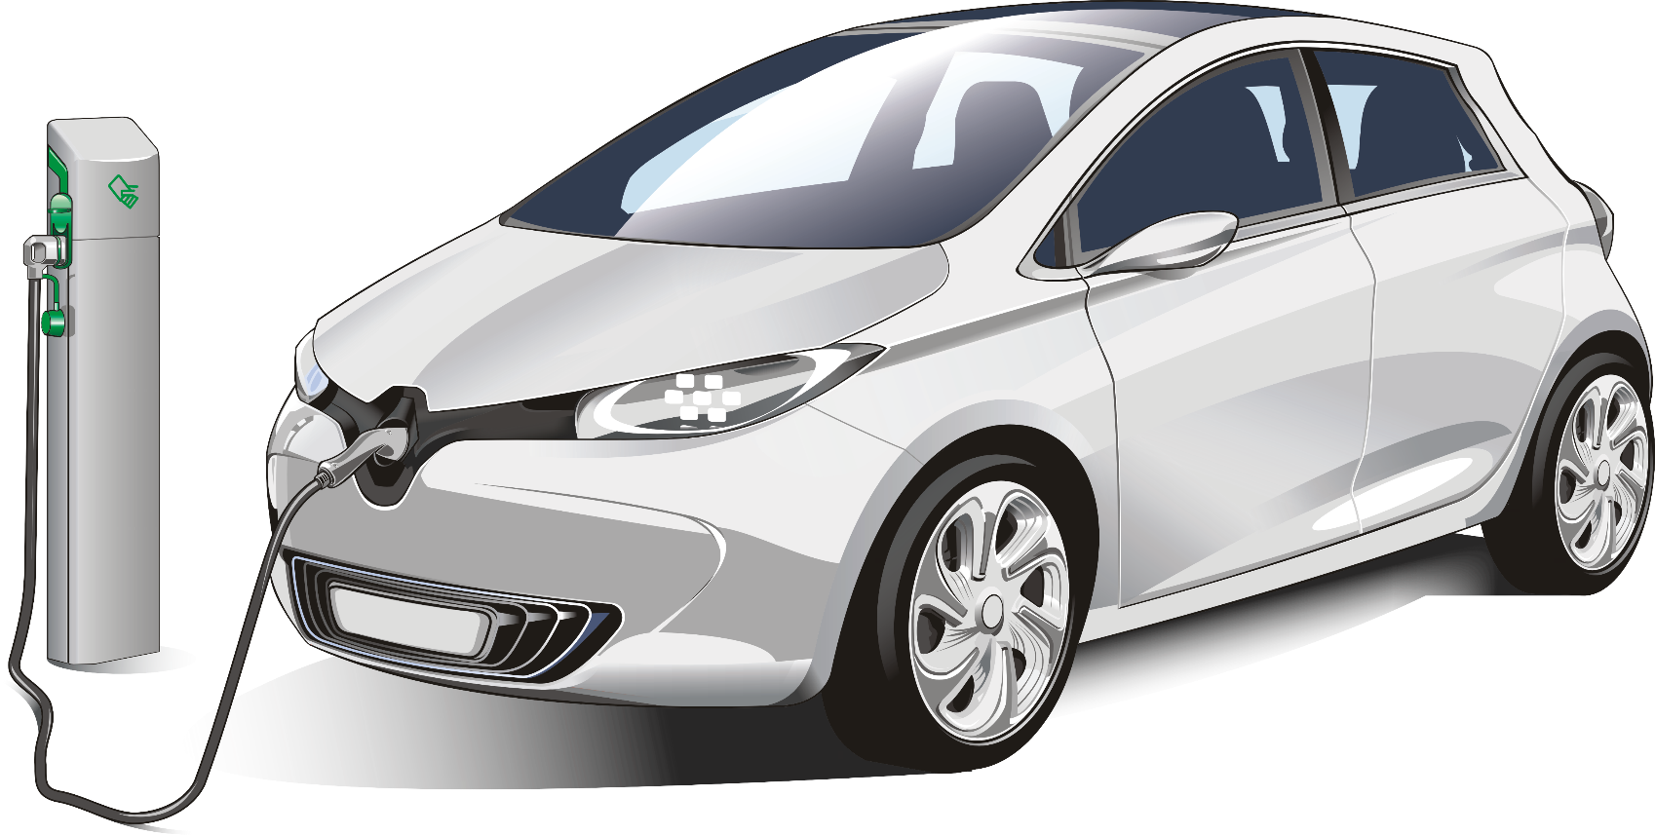
Atividade: Business Model Canvas
Disciplina de Empreendedorismo
Prof. João Dallamuta
Alunos:
Fulano de tal
Beltrano de tal
Cicrano de tal

Slide 2

Coloque aqui o Nome do negócio
Conceito
Descreva de forma sucinta qual o conceito do seu negócio.
Mercado
Depois, faça uma análise do mercado, mostrando quem é o seu possível público, como o mercado é atendido atualmente, como você pode atender o mercado de forma melhor.
Investimentos
Dê uma ideia geral sobre a necessidade de investimentos para o projeto.
Operacional
Dê uma ideia geral sobre como o projeto pode ser tirado do papel.
Empreendedorismo ꞁ Prof. João Dallamuta

Slide 3

Coloque aqui o Nome do negócio
Parceiros
Chave
Avitidades
Chave
Proposta
de Valor
Relacionamento
Segmento
de clientes
Recursos
Chave
Canais
Estrutura de Custos
Fontes de Receita
Empreendedorismo ꞁ Prof. João Dallamuta

Slide 4

Empreendedorismo ꞁ Prof. João Dallamuta

